Slide 1

安全态势感知平台
——看得见的真安全，杭州迪普科技有限公司

Slide 2
迪普安全威胁态势感知产品现状

Slide 3
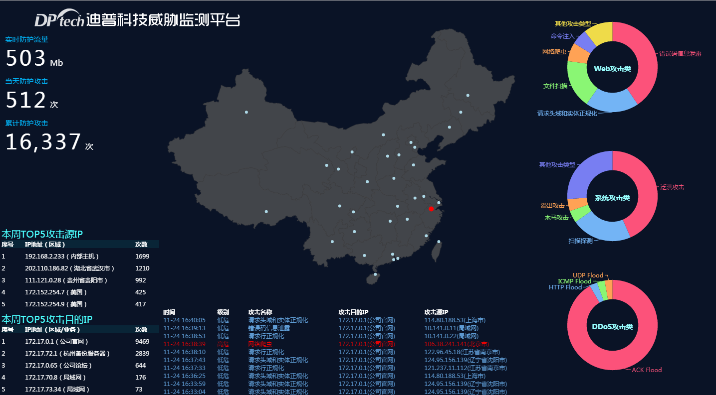
迪普安全态势感知——威胁监测平台
实时攻击态势
攻击分布概览
攻击者来源分析

Slide 4
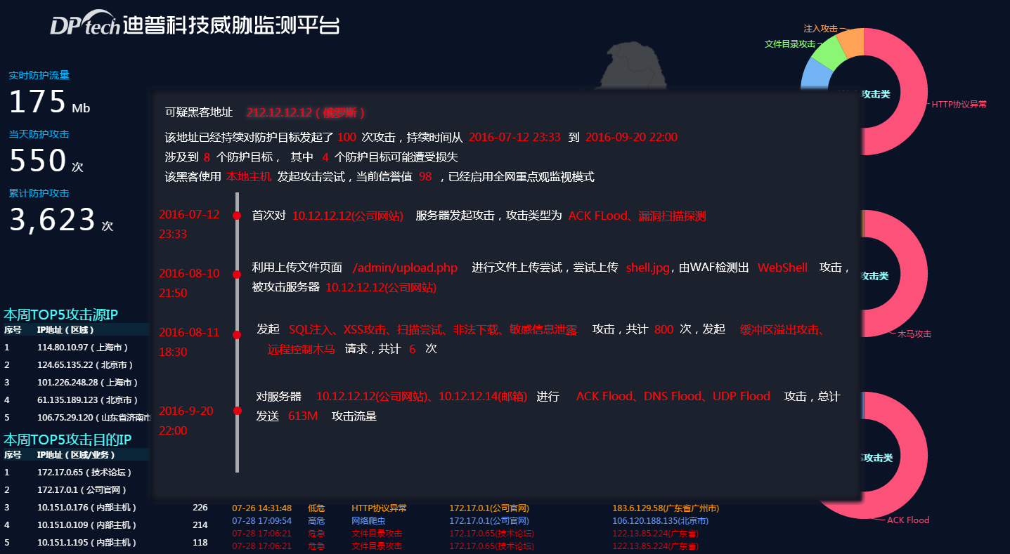
迪普安全态势感知——攻击事件还原
攻击事件还原
条理化日志分析
攻击细节全掌握

Slide 5
安全威胁态势感知平台功能概览

Slide 6
迪普安全态势感知——态势感知功能概览
溯源及联动
攻击溯源（NAT源）
安全事件还原
近源联动
安全威胁情报
恶意IP
黑客“画像”
威胁情报搜索
威胁情报共享
安全态势监控
攻击日志监控
安全事件监控
攻击流量态势监控

Slide 7










迪普安全态势感知——部署方式示意
安全态势感知云中心
安全威胁态势感知平台
分级部署
总控到地市核心
Internet
Internet
Internet
全视角大数据分析
安全威胁态势感知平台
安全威胁态势感知平台
安全威胁态势感知平台

Slide 8
安全威胁态势感知平台规划简介

Slide 9
迪普安全态势感知——DDoS在态势感知的应用
实时全球攻击路径展示
全球攻击源、攻击目的地球仪展示，实时观测攻击路径与攻击量
攻击者源信誉分析
基于大数据的攻击IP信誉统计和分析，对受控IP地址/主机地址/IDC机房服务器分析和统计
基于源IP信誉系统对全网节点进行近源清洗联动，实时近源清洗参数联动至关键节点
攻击流量全掌控
对来自各个节点的攻击流量与攻击源分布情况了如指掌，掌握个省市节点当前攻击态势
随时历史攻击分析查找
分布式大数据处理平台，分级管理，历史分析不再困难
关联分析多次DDoS攻击的受控主机分布情况，挖掘全国被控主机分布情况

Slide 10
迪普安全态势感知——FW在态势中的应用
辅助NAT会话溯源
解决部分近源清洗源IP不准确的问题，辅助完成近源清洗联动
会话模型分析
大数据分析各节点会话模型，按照不同时间段进行历史会话模型建立，及时发现现网会话扰动
异常会话关联分析
违反包过滤规则行为收集，关联分析攻击异常，识别恶意资源探测
异常攻击行为分析和识别，联动并抑制信誉低IP对核心资源的访问

Slide 12
迪普安全态势感知——产品架构
威胁监测
攻击及异常
搜索
威胁预警
黑客画像
系统管理
实时攻击监控
攻击线索还原
日志搜索
威胁预警通知
攻击者画像
日志管理
实时态势分析
攻击事件关联
会话搜索
威胁情报共享
攻击者态势
共享设备管理
提供功能
历史防护分析
异常流量分析
攻击事件搜索
威胁库分发
攻击行为预测
第三方数据管理
威胁分析
场景分析
攻击关联分析
攻击事件识别
威胁预警
攻击态势
分析模型
业务模型学习
异常流量识别
攻击事件还原
攻击者画像
数据接口
关联规则库
消息队列
分布式文件访问接口
高级可编程接口
业务标签管理
日志采集
数据处理
数据汇聚
IP地理位置库
数据存储
数据存储
分布式大数据处理平台
结构化数据存储
关系型数据库
业务类日志
安全类日志
第三方数据
服务器日志
Web访问日志
网络流量数据
安全日志
IP信誉库
恶意域名库
数据及日志
Web错误日志
远程登录日志
安全会话日志
会话日志
恶意URL库
恶意文件Hash
数据来源
服务器及应用
安全设备
安全数据共享联盟

